Slide 1
NCS능력단위평가 결과물제출
능력단위명 | 애플리케이션 테스트수행
성 명 | 오현아
제출일자 | 2022-01-13
안양이젠아카데미컴퓨터학원

Slide 2

FRIST PROJECT_오늘의 집
B조_오현아

Slide 3
CONTENT
▼
7
page
1 | 프로젝트 과제 선정
2 | 프로젝트 과제 분석
3 | 프로젝트 분석 내용 방향성 선정
4 | 웹 페이지 구조
5 | 스타일 가이드
6 | 프로젝트 프로토타입 제작
7 | 웹 페이지 기능 구현
8 | 웹 페이지 결과
사이트명 : 오늘의 집
웹사이트 : ohouse-hyunafrontend.vercel.app

Slide 4
프로젝트 과제선정
프로젝트 과제 분석
프로젝트 분석 내용 방향성 선정
웹 페이지 구조
스타일 가이드
프로젝트
프로토타입 제작
웹 페이지 기능 구현
웹 페이지 결과
사이트 선정 및 기본 내용
▼
1
page
사이트명 : 오늘의 집
웹페이지 주소 : https://ohou.se/
주요 서비스/품목 : 인테리어 정보 수집/상품 리뷰안내, 다양한 인테리어 물품 판매
서비스 대상/ 타깃 : 인테리어로 분위기 전환하고자 하는 사람, 인테리어 상품을 매장 가서 물건을 살 시간 없는 소비자
로고 사용 규정 유/무 : 유
https://www.bucketplace.co.kr/post/2020-07-03-%EB%A1%9C%EA%B3%A0%EB%A5%BC-%EA%B7%B8%EB%A0%A4%EB%B3%B4%EC%9E%90/

Slide 5
프로젝트 과제선정
프로젝트 과제 분석
프로젝트 분석 내용 방향성 선정
웹 페이지 구조
스타일 가이드
프로젝트
프로토타입 제작
웹 페이지 기능 구현
웹 페이지 결과
웹페이지 구성 기초 요구 사항
▼
1-1
page
사이트 변경 사유 : 집에 있는 시간이 늘어남으로써 다양한 연령대들이 인테리어에 관심이 많다. 그런데 2-30대 이상의 연령들이 사용하는데 있어 광고와 중복 내용들이 많고 찾고자 하는 내용을 쉽게 찾기 힘듦으로 간결하고 깔끔하게 바꾸고자 함
기대하는 결과 : 고객들이 원하는 정보와 물건을 쉽고 빠르게 찾을 수 있어 다양한 고객층의 유입이 늘어나길 원함
요구 디바이스 환경 : 1280px 기준 그 이상의 화면의 크기를 가지는 기기 + 반응형 웹페이지 구성
사용 색상 : 블랙, 화이트, 하늘색, 베이지, 그레이, 코랄핑크
디자인 컨셉 : 깔끔하면서 찾기 쉽게, 따뜻한 이미지
주요 사이트 키워드(1차) : 부드러움, 밝음, 깔끔함

Slide 6
프로젝트 과제선정
프로젝트 과제 분석
프로젝트 분석 내용 방향성 선정
웹 페이지 구조
스타일 가이드
프로젝트
프로토타입 제작
웹 페이지 기능 구현
웹 페이지 결과
경영전략 수립 분석_SWOT
▼
2
page
 | 긍정요인 | 부정 요인
내부요인 | 강점 집 구조와 평수에 맞는 인테리어 아이디어 정보를 얻어갈 수 있다. 다양하고 폭넓은 인테리어 상품들이 존재하고 자체적으로 할인을 하여 가성비 있는 소비가 가능하다. | 약점 인테리어에 관한 너무 많은 정보를 한 곳에 담고자 하여 소비자가 필요에 따른 정보를 얻어가지 못할 수 있음 리뷰가 주관적이어서 해당 상품에 대한 이미지에 따라 회사 이미지가 바뀔 수 있음
외부요인 | 기회 - 코로나로 인해 답답한 방안을 꾸미고자 하는 소비자가 늘어나면서 다양한 인테리어 정보를 얻고자 사이트를 방문하는 사람들이 늘어남에 따라 깔끔하고 필요한 정보를 빠르게 얻을 수 있도록 웹 사이트를 구축해야 함 - 리뷰어를 선정하여 긍정적이고 객관적인 리뷰가 많아진다면 소비자들이 객관적인 소비가 가능하다 | 위협 - 인테리어가 방 분위기에 따라 다를 수 있어 해당 상품의 주관적인 리뷰만 보고 구매하기 때문에 상품에 대한 객관적이 평가가 어렵다.
주요 핵심사항 : 필요한 정보를 깔끔하게 정리하고 객관적인 평가를 내어줄 수 있는 평가단을 선정하는 것이 좋다.

Slide 7
프로젝트 과제선정
프로젝트 과제 분석
프로젝트 분석 내용 방향성 선정
웹 페이지 구조
스타일 가이드
프로젝트
프로토타입 제작
웹 페이지 기능 구현
웹 페이지 결과
마케팅 3C 분석_소비자
▼
2-1
page
 | 평가요소 | 평가 기준
소 비 자 | 시장규모, 시장 성장률 | 세분시장의 규모는 적절한가? 적절하지 않다. 다양한 인테리어 소품들로 사이트 자체적으로 규모가 커질 순 있으나 사용하는 연령대가 2-30대에만 국한되어 있어 다양한 연령대를 이뤄야 한다.
 |  | 성장 가능성이 높은 시장인가? 높은 편이다. 2-30대에게만 많이 알려진 사이트 이기때문에 사이트를 깔끔하게 정돈하여 40,50대 등등의 높은 연령대의 유입을 넓힌다면 성장할 가능성이 높은 편이다.
 |  | 세분 시장별 잠재 수요는 어느정도인가? 매우 높다. 코로나로 인해 집에 있는 시간이 늘어나면서 집을 꾸며 새로운 느낌을 주고자하는 사람들이 늘어나고 있으므로 잠재력은 매우 높다.

Slide 8
프로젝트 과제선정
프로젝트 과제 분석
프로젝트 분석 내용 방향성 선정
웹 페이지 구조
스타일 가이드
프로젝트
프로토타입 제작
웹 페이지 기능 구현
웹 페이지 결과
마케팅 3C 분석_경쟁사
▼
2-2
page
 | 평가요소 | 평가 기준
경 쟁 사 | 현재의 경쟁사, 잠재적 경쟁사 | 현재의 경쟁사들이 공격적이고 강력한가? 같은 소비 품목에서는 공격적이나 아직까진 강력하지 않지만 타 소비 품목인 여행 사이트 같은 곳에서는 공격적이고 강력하다고 본다. 오늘의 집은 e커머스를 먼저 시작하여 흥행몰이에 성공하지만 현재 경쟁사인 집꾸미기가 작년 하반기에 e커머스를 시작하였고 소셜네투워크로 홍보에 전력을 하고 있어 공격적으로 따라오고 있으나 아직까지 강력한 편은 아니라고 본다. 하지만 그 외의 여행 사이트와 같은 곳에서의 공격은 큰 편이라고 봅니다. 여행을 가기 위해 집을 인테리어 하는 비용을 대신하여 여행에 쓸 것이라고 보기 때문이다.
 |  | 새로운 경쟁사의 진입 가능성이 높은가? 인테리어 시장의 규모와 관심도가 높아지고 있어 새로운 경쟁사가 꽤 생기고 있으나 새로운 경쟁사는 집꾸미기와 같은 곳이 아니라 코로나가 끝난 뒤 많은 소비자들이 여행을 다니게 된다면 진입 가능성이 매우 높다고 본다.

Slide 9
프로젝트 과제선정
프로젝트 과제 분석
프로젝트 분석 내용 방향성 선정
웹 페이지 구조
스타일 가이드
프로젝트
프로토타입 제작
웹 페이지 기능 구현
웹 페이지 결과
마케팅 3C 분석_자사
▼
2-2
page
 | 평가요소 | 평가 기준
자사 | 기업 목표, 자원 시너지 효과 | 기업의 목표와 일치 하는가? 인테리어 정보를 찾고, 관련 업체와 접촉하고, 필요한 물품을 구매하는 것까지 가능한 종합 인테리어 플랫폼이 되는 게 목표이나 너무 많은 자료를 한번에 모아두어 구매까지 도달하기 힘든 경우가 종종 있다.
 |  | 인적, 물적, 기술적 자원을 갖추고 있는가? 규모에 맞게 적절한 인프라와 기술을 갖고 있으나 리뷰와 Q&A, 메인 페이지 등 좀 더 체계적이고 섬세한 인적, 기술적 자원이 필요할 것으로 보인다.
 |  | 기존 서비스와 시너지 효과를 낼 수 있는가? 인테리어에 관하여 많고 목적과 맞는 필요한 정보를 갖고 있던 기존 서비스에서 좀 더 깔끔하고 보기 쉽게 정리 된 페이지를 제작한다면 다양한 연령대와 남녀노소 많이들 이용하고자 하여 더 많은 시너지를 얻을 수 있다.

Slide 10
프로젝트 과제선정
프로젝트 과제 분석
프로젝트 분석 내용 방향성 선정
웹 페이지 구조
스타일 가이드
프로젝트
프로토타입 제작
웹 페이지 기능 구현
웹 페이지 결과
페르소나
▼
3
page
인물 B |  | 요구사항 요약: 사고자하는 물건을 어디서 찾아봐야 하는지 너무 어렵고 내용이 많아서 보다 안봤습니다.
이름 | 김서령 |  |  | 나이 | 51 | 성별 | 여자 | 국적 | 대한민국 | 직업 | 주부
취미 | 요리와 그릇 모으기 |  |  |  |  | 거주지 | 경기도 하남 |  |  | 수입
라이프스타일 |  |  | 전업주부인 김서령씨는 평소 요리와 그릇 수집을 좋아한다.
특징 및 스토리 : 평소 요리와 그릇 수집하는 것을 좋아하는 김서령씨는 최근 딸들이 알려준 오늘의 집 페이지에서 그릇을 구경하고자 한다. 그런데 그릇의 모든 물건을 구경하고 싶은데 도무지 어디서 구경해야 하는지 모르겠다. 페이지를 밑으로 내려 보아도 너무 많은 내용이 있어 찾기 힘들어 결국 그릇을 구경하지 못했다. 물건을 쉽게 찾을 수 있도록 되어 있다면 좋았을 것 같다.
결론
사이트가 너무 많은 내용을 한페이지에 담고자하여 내용이 너무 길고 복잡하여 최대한 필요하고 자주 찾는 내용만 담겨 있도록 정리하여 변경

Slide 11
프로젝트 과제선정
프로젝트 과제 분석
프로젝트 분석 내용 방향성 선정
웹 페이지 구조
스타일 가이드
프로젝트
프로토타입 제작
웹 페이지 기능 구현
웹 페이지 결과
자료 매트리스 분석_ value matrix
▼
3-1
page
부드러운
이불
커튼
핵심 키워드 도출
조화
수건
캔들
인테리어
쇼파
수건
테이블
인테리어
러그
컴퓨터
조명
캠핑용품
이불
동적
정적
매트리스
침대
노트북
그릇
도마
그릇
쇼파
수납장
에어프라이어
조화
러그
수납장
조명
테이블
커튼
도마
필터기
캔들
컴퓨터
캠핑용품
에어프라이어
노트북
필터기
딱딱한

Slide 12
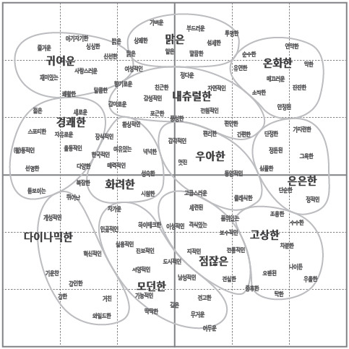
프로젝트 과제선정
프로젝트 과제 분석
프로젝트 분석 내용 방향성 선정
웹 페이지 구조
스타일 가이드
프로젝트
프로토타입 제작
웹 페이지 기능 구현
웹 페이지 결과
자료 매트리스 분석
▼
3-2
page
부드러운
매트리스 분석에 따른 방향 정리
주요 핵심 키워드 방향은 대부분 정적이고 딱딱하지만 온화하고 내추럴한 부분이 많았다.
인테리어 관련 소품과 정보에 관한 사이트가 줄 수 있는 느낌을 맞게 주었으나 차분한 분위기를 줄 수 있는 물건들과 반대로 너무 경쾌한 하늘색의 주요 포인트가 이 페이지의 상품들과 약간 동떨어져 보이는 느낌을 주어 하늘색을 약간 어둡게한 진한 블루계통과 베이지 색상을 포인트로 주어 따뜻한 분위기와 밝은 이미지를 같이 주고자 한다.
동적
정적
딱딱한

Slide 13
프로젝트 과제선정
프로젝트 과제 분석
프로젝트 분석 내용 방향성 선정
웹 페이지 구조
스타일 가이드
프로젝트
프로토타입 제작
웹 페이지 기능 구현
웹 페이지 결과
SWOT, 3C, 페르소나, 매트리스 분석 최종정리
▼
3-3
page
제작핵심
- 필요한 내용만 구성 되어 있는 깔끔한 페이지
- 객관적인 리뷰와 성의 있는 Q&A답변
제작 방향
- 상품과 기업의 이미지가 조화를 이룰 수 있도록 함
제작 컬러
- 주요컬러: 진한 블루/베이지
- 배색: 화이트, 블랙, 그레이

Slide 14
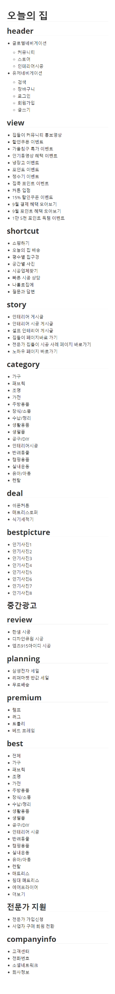
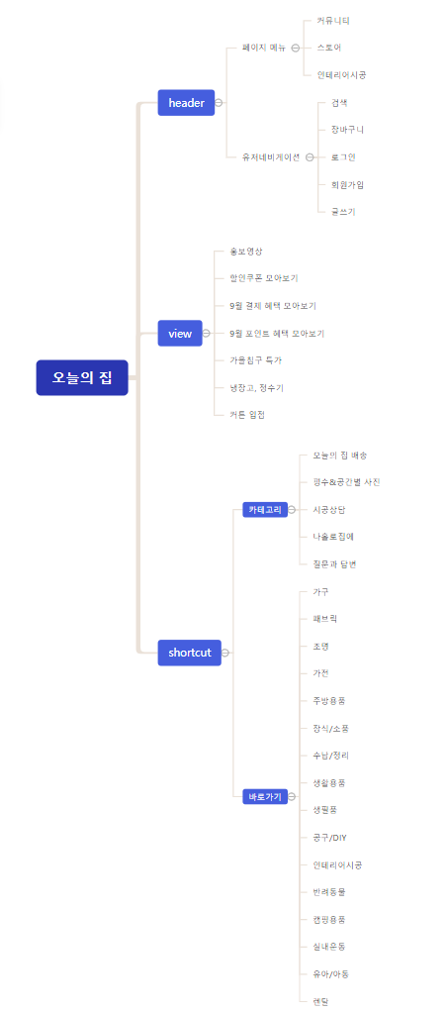
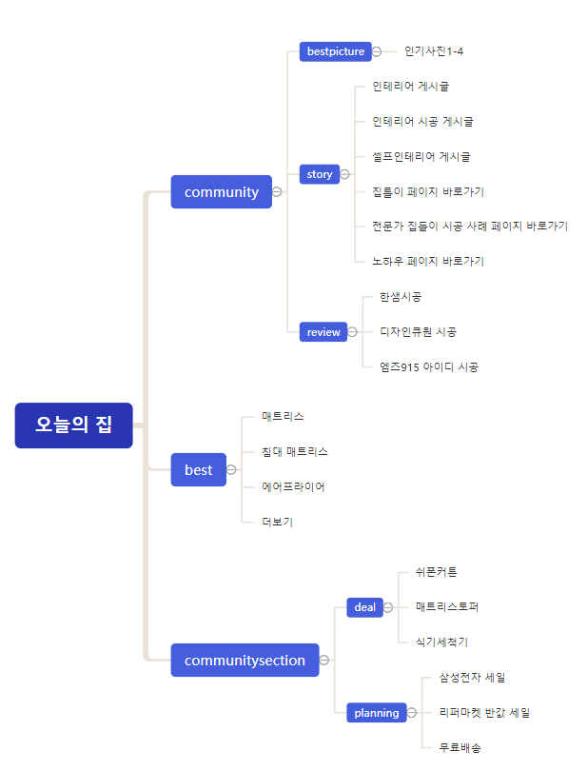
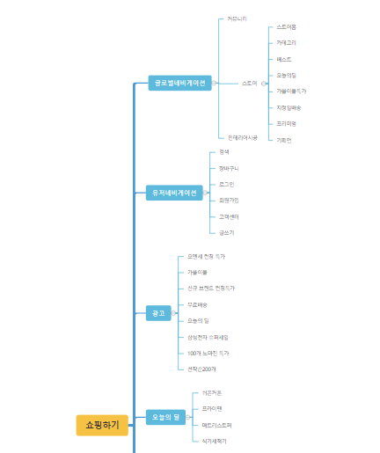
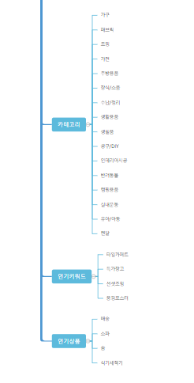
프로젝트 과제선정
프로젝트 과제 분석
프로젝트 분석 내용 방향성 선정
웹 페이지 구조
스타일 가이드
프로젝트
프로토타입 제작
웹 페이지 기능 구현
웹 페이지 결과
🔼 메인페이지 정보 구조 설계
🔼 서브페이지 정보 구조 설계

Slide 15
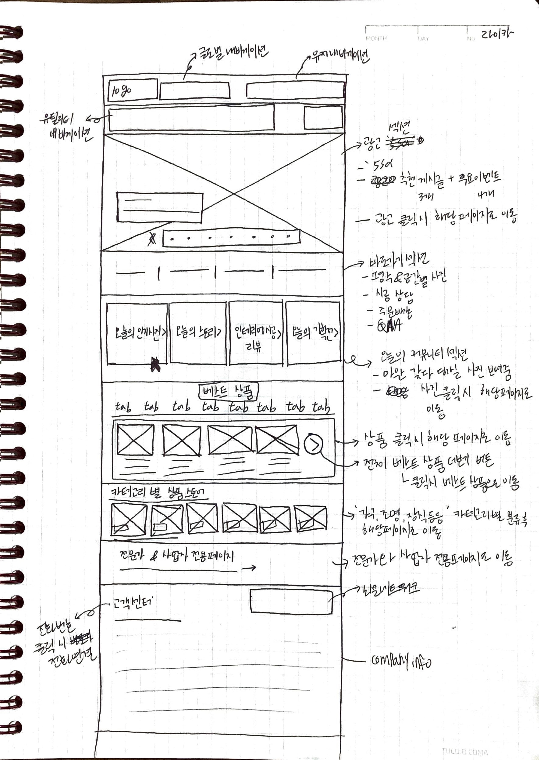
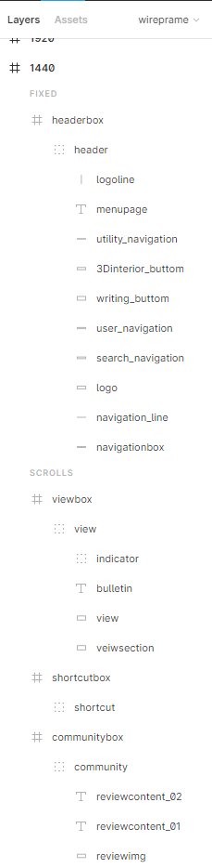
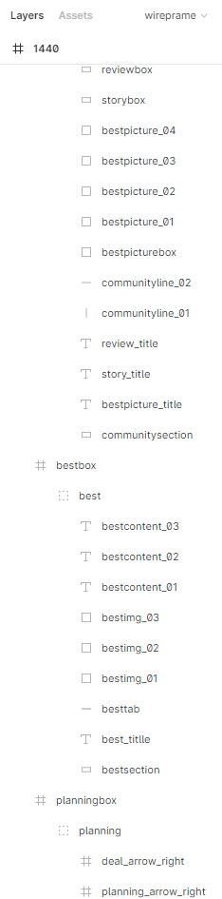
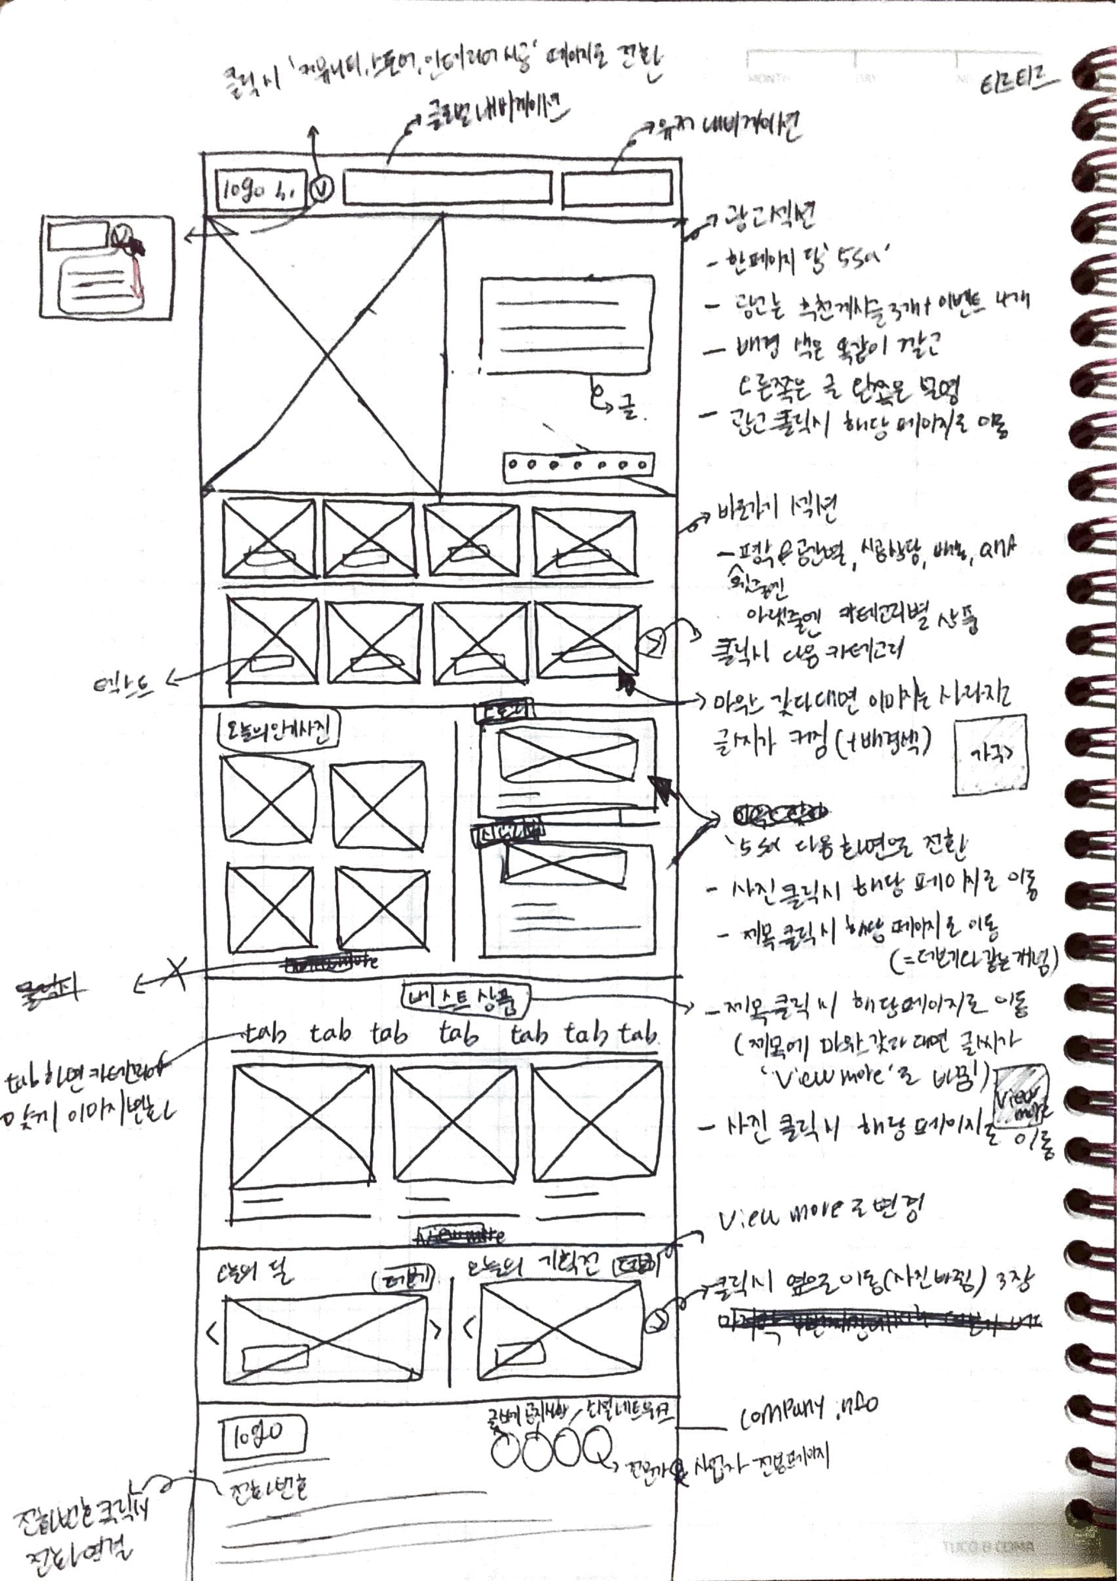
프로젝트 과제선정
프로젝트 과제 분석
프로젝트 분석 내용 방향성 선정
웹 페이지 구조
스타일 가이드
프로젝트
프로토타입 제작
웹 페이지 기능 구현
웹 페이지 결과
◀️ 프로토타입 레이어구조
🔼 페이지 스케치

Slide 16
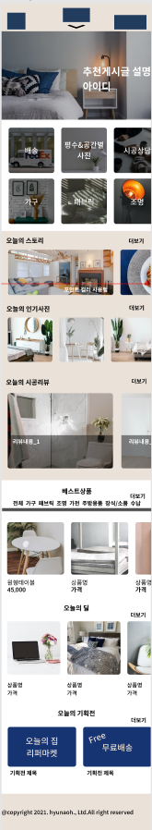
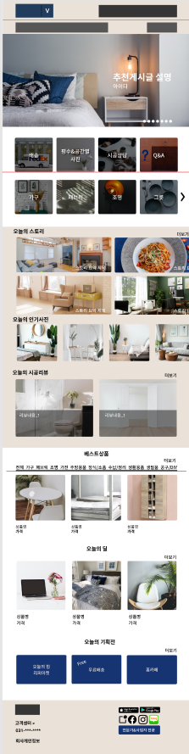
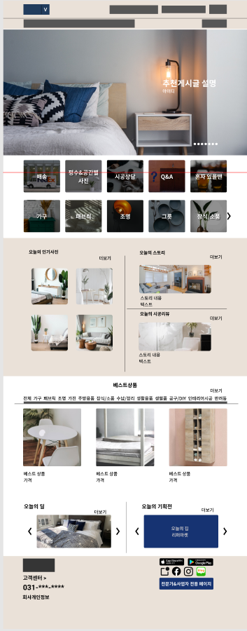
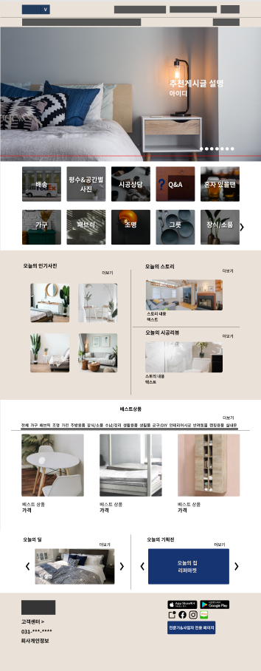
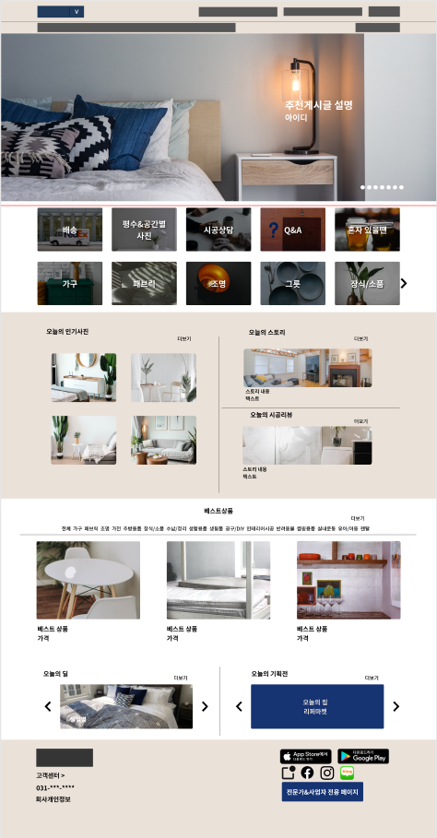
프로젝트 과제선정
프로젝트 과제 분석
프로젝트 분석 내용 방향성 선정
웹 페이지 구조
스타일 가이드
프로젝트
프로토타입 제작
웹 페이지 기능 구현
웹 페이지 결과
프로토타입 제작
▼
4-3
page

Slide 17
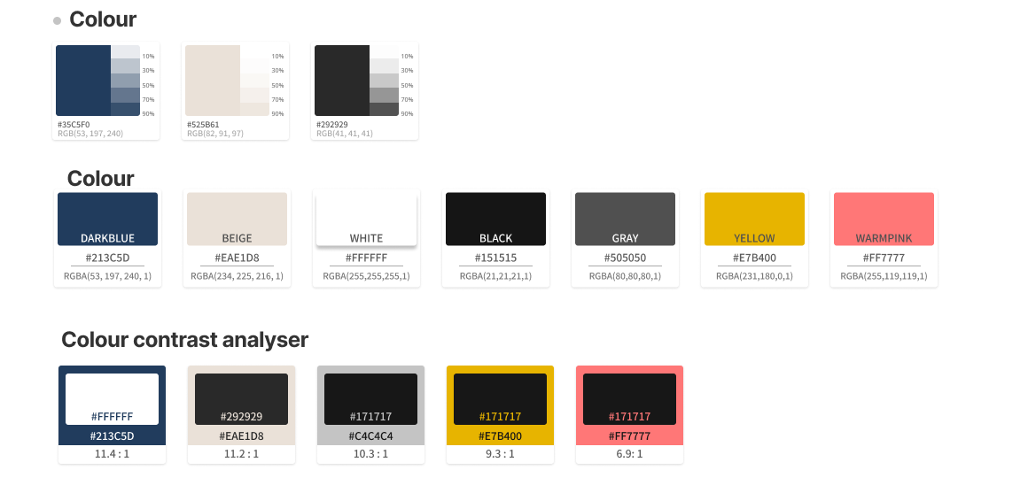
프로젝트 과제선정
프로젝트 과제 분석
프로젝트 분석 내용 방향성 선정
웹 페이지 구조
스타일 가이드
프로젝트
프로토타입 제작
웹 페이지 기능 구현
웹 페이지 결과
기본 컬러 스타일 가이드
▼
5
page

Slide 18
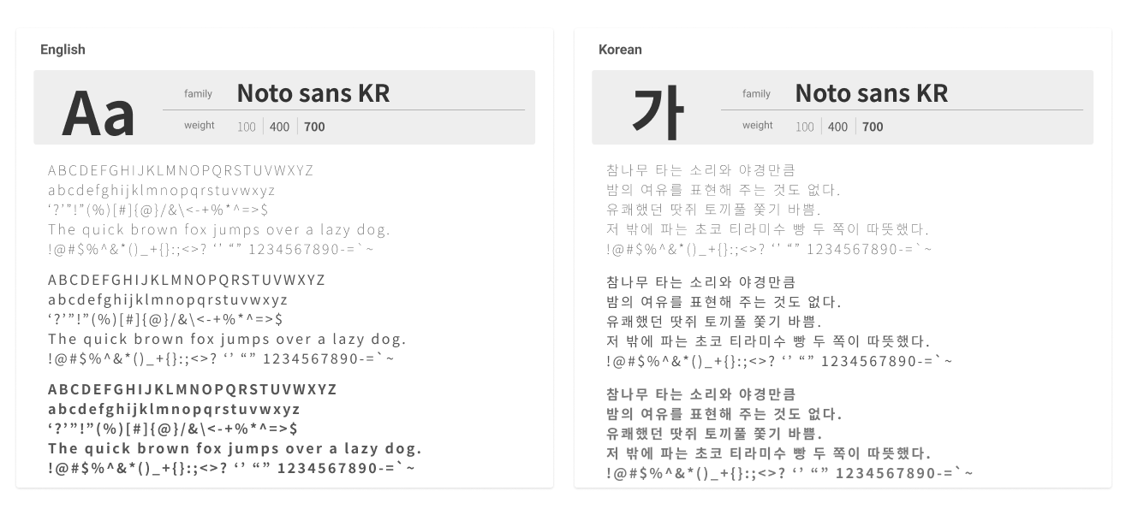
프로젝트 과제선정
프로젝트 과제 분석
프로젝트 분석 내용 방향성 선정
웹 페이지 구조
스타일 가이드
프로젝트
프로토타입 제작
웹 페이지 기능 구현
웹 페이지 결과
기본 폰트 스타일 가이드
▼
5-1
page

Slide 19
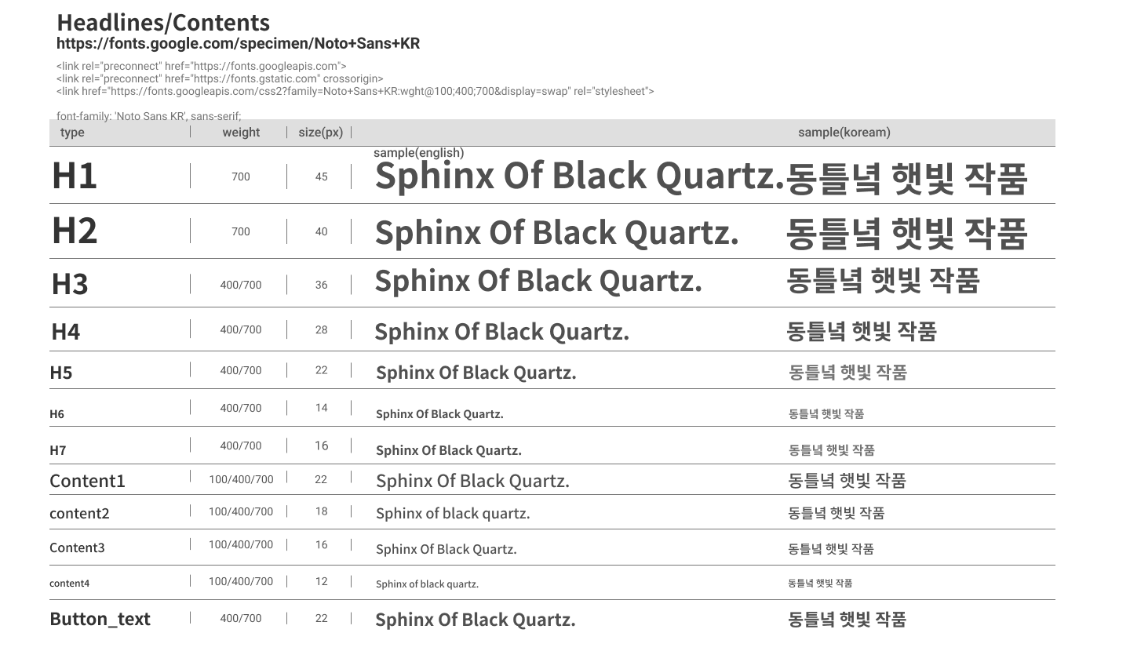
프로젝트 과제선정
프로젝트 과제 분석
프로젝트 분석 내용 방향성 선정
웹 페이지 구조
스타일 가이드
프로젝트
프로토타입 제작
웹 페이지 기능 구현
웹 페이지 결과
기본 폰트 및 사이즈 체크
▼
5-2
page

Slide 20
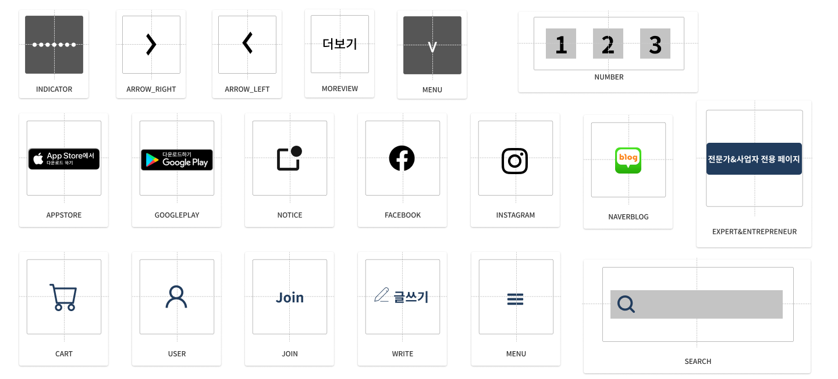
프로젝트 과제선정
프로젝트 과제 분석
프로젝트 분석 내용 방향성 선정
웹 페이지 구조
스타일 가이드
프로젝트
프로토타입 제작
웹 페이지 기능 구현
웹 페이지 결과
기본 아이콘 스타일 가이드
▼
5-3
page

Slide 21
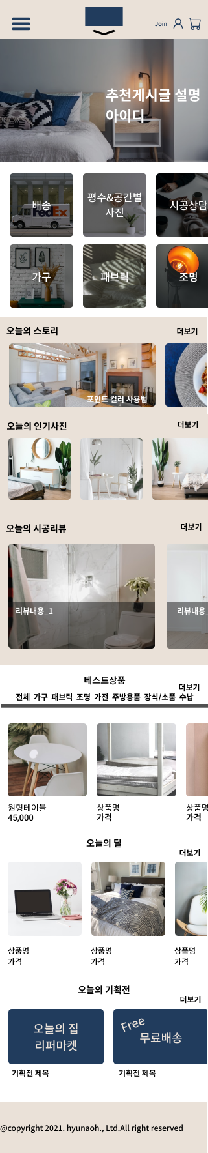
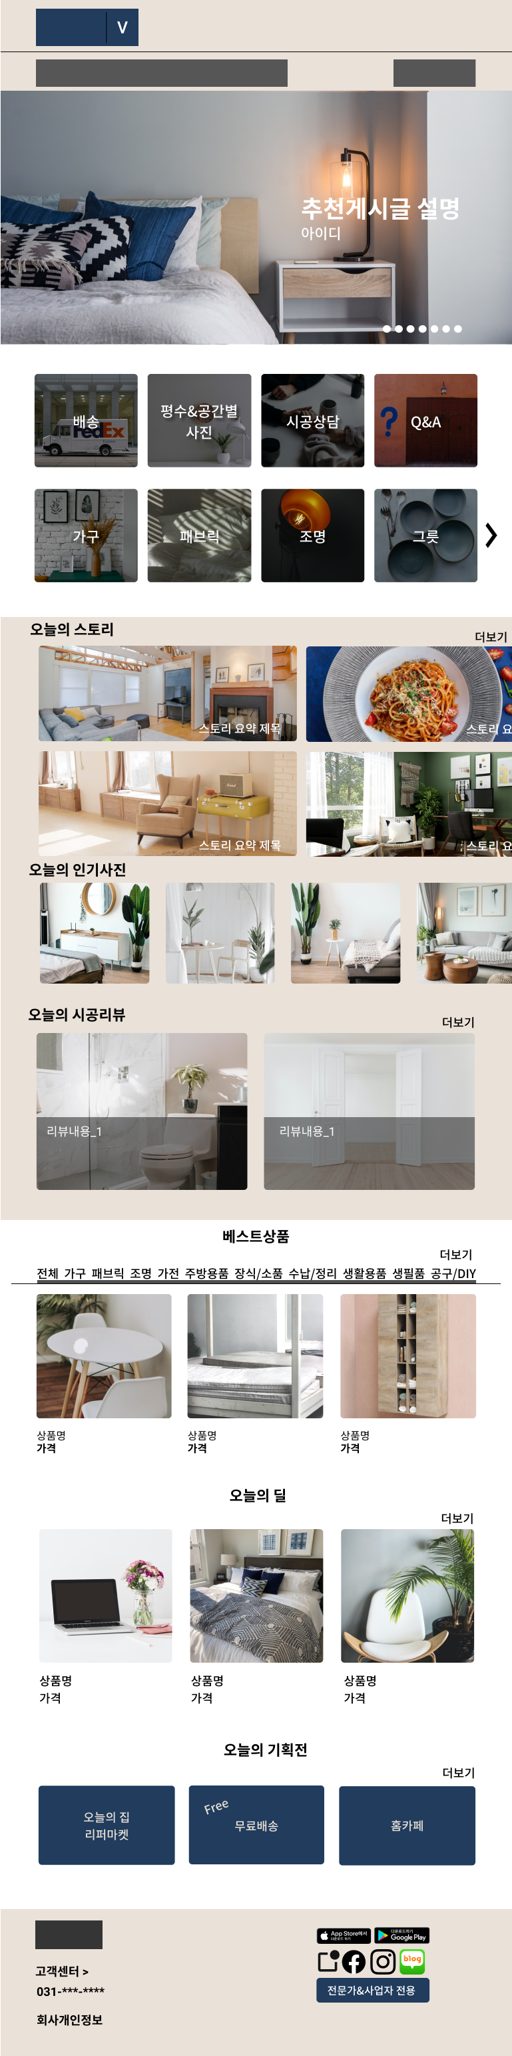
프로젝트 과제선정
프로젝트 과제 분석
프로젝트 분석 내용 방향성 선정
웹 페이지 구조
스타일 가이드
프로젝트
프로토타입 제작
웹 페이지 기능 구현
웹 페이지 결과
mainpage
▼
6
page
tablet
사이즈: 768px
Smartphone
사이즈: 320px

Slide 22
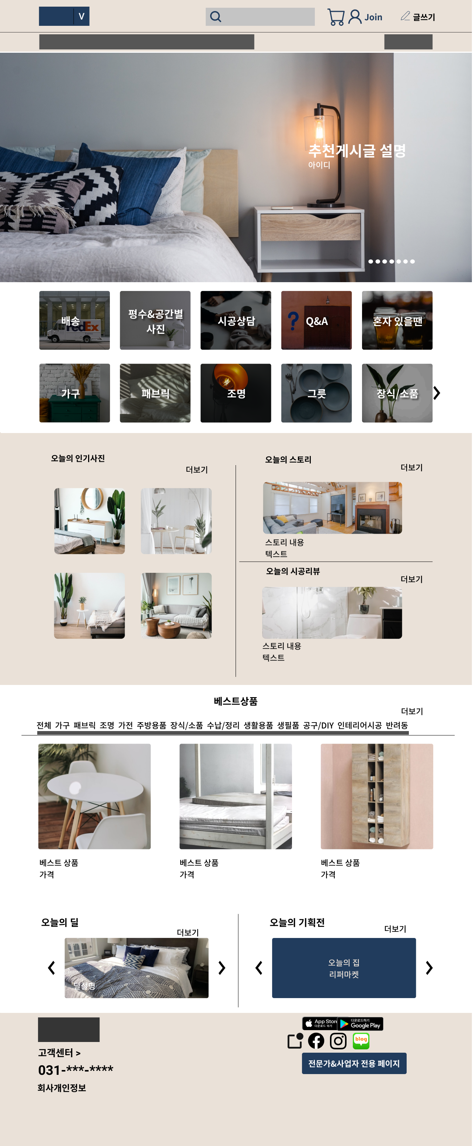
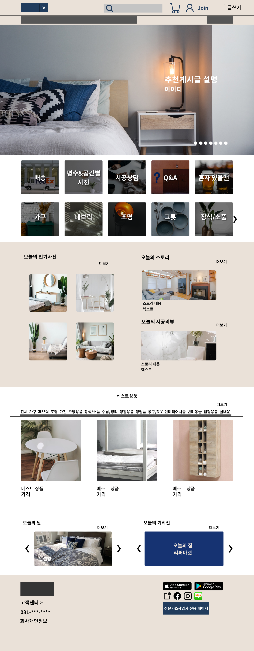
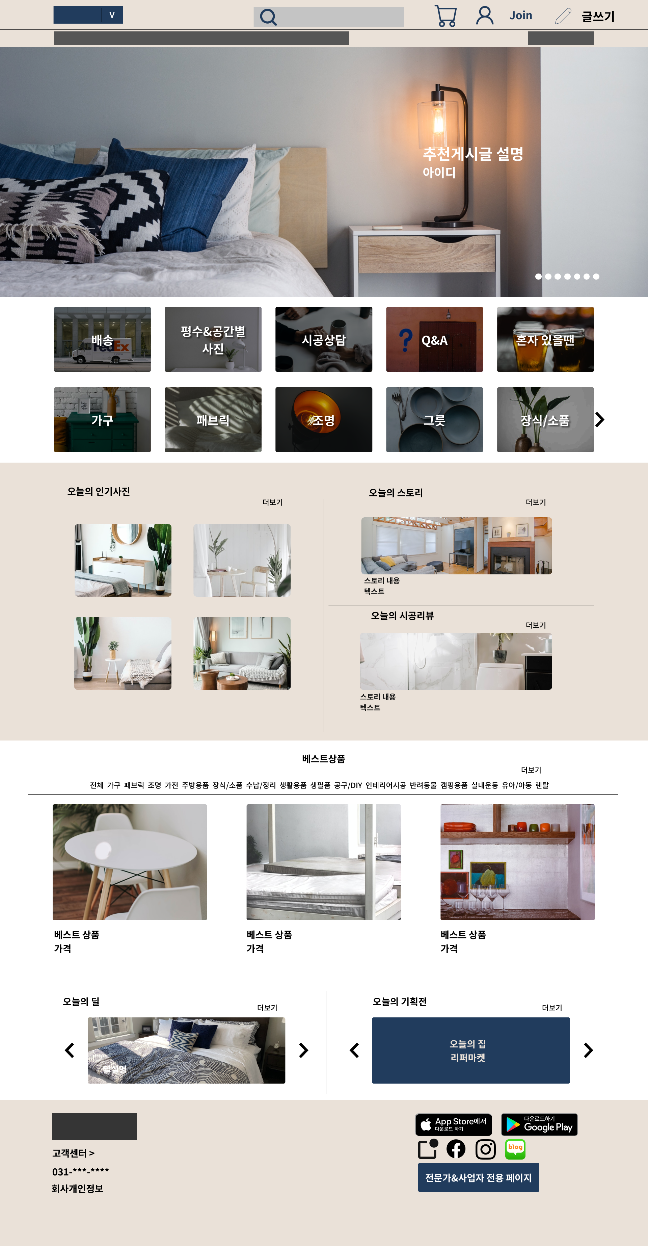
프로젝트 과제선정
프로젝트 과제 분석
프로젝트 분석 내용 방향성 선정
웹 페이지 구조
스타일 가이드
프로젝트
프로토타입 제작
웹 페이지 기능 구현
웹 페이지 결과
mainpage
▼
6
page
laptop
사이즈: 1280px
pc
사이즈: 1440px
pcfull
사이즈: 1920px

Slide 23
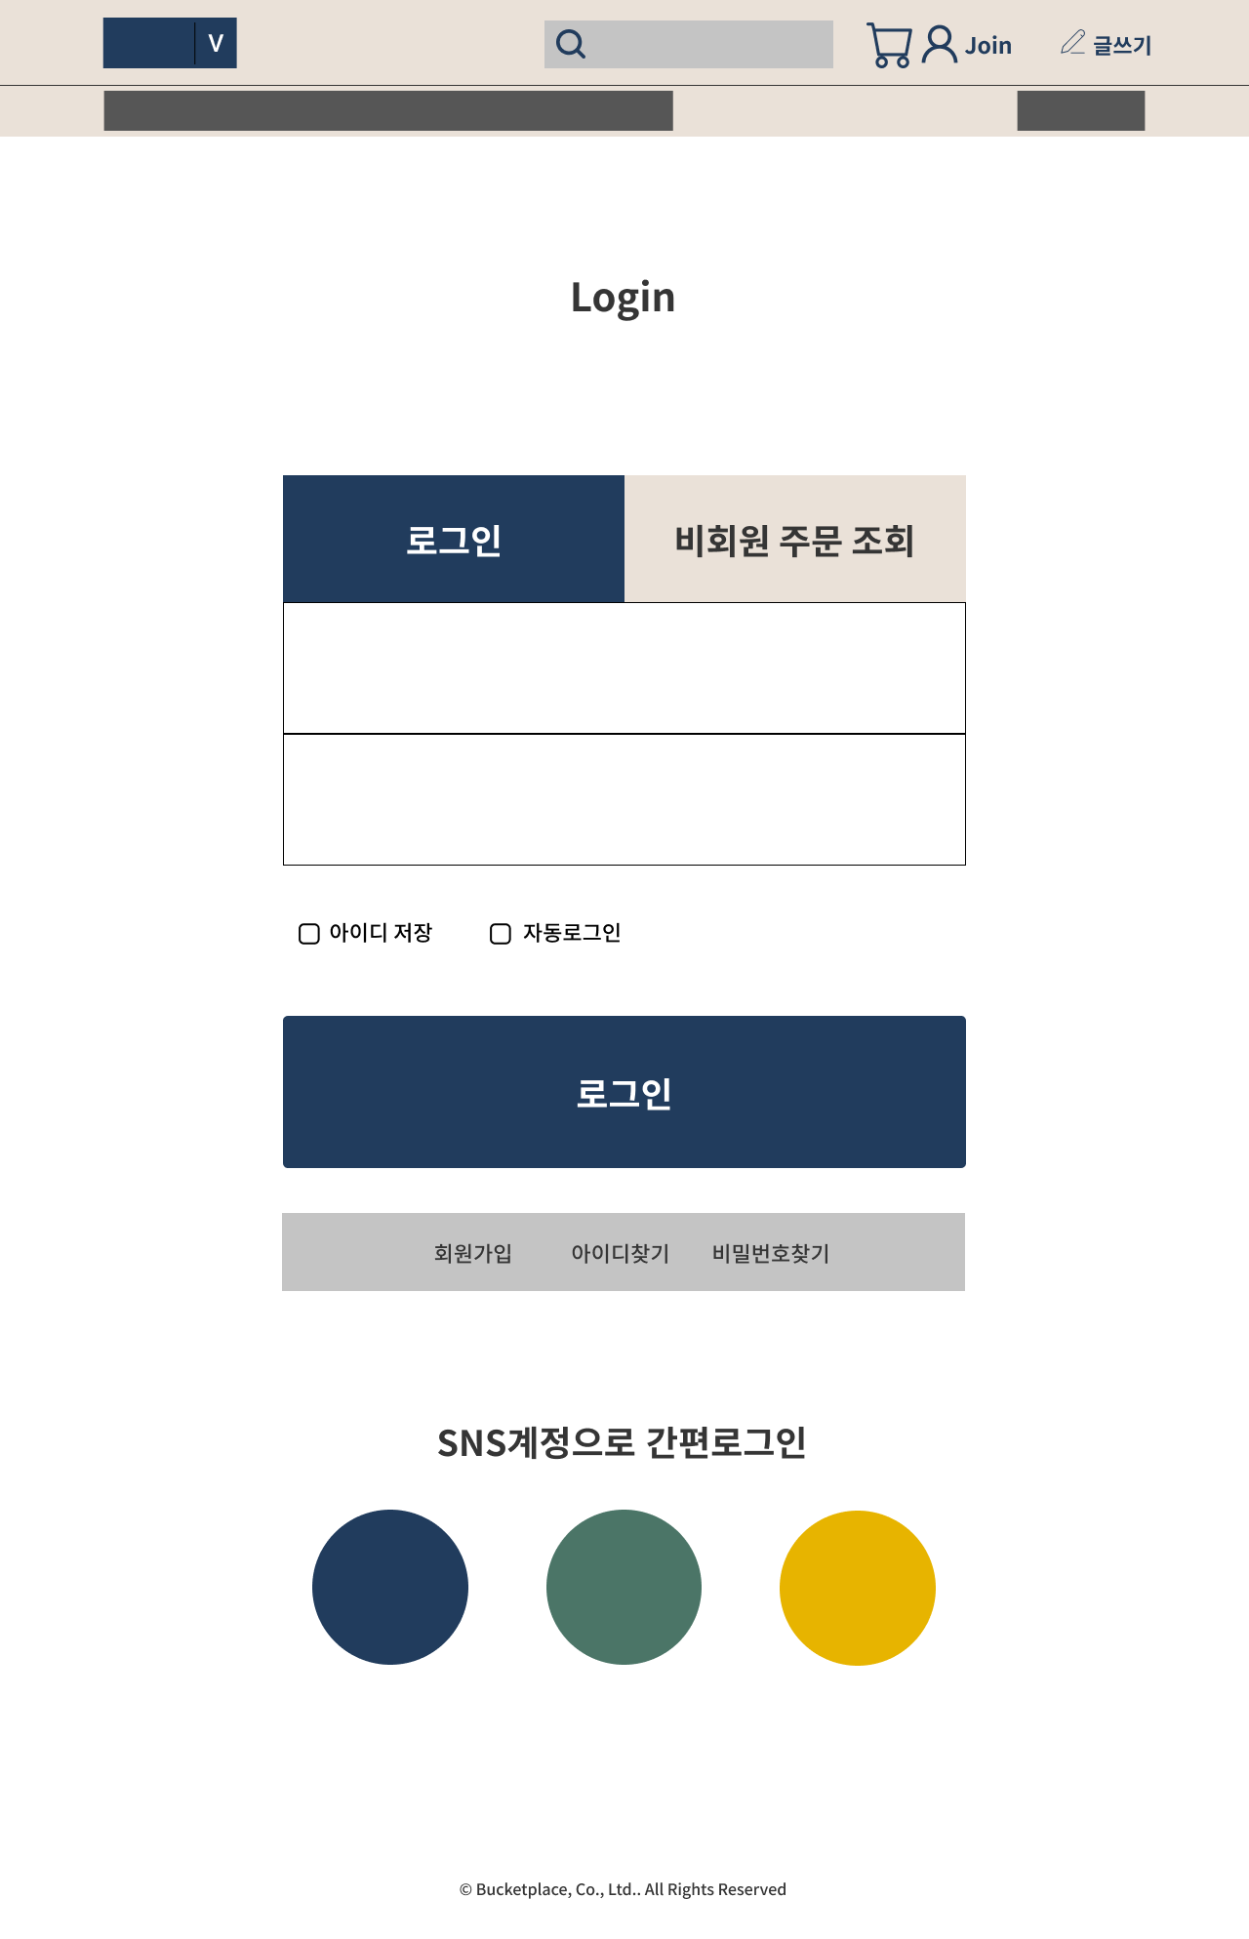
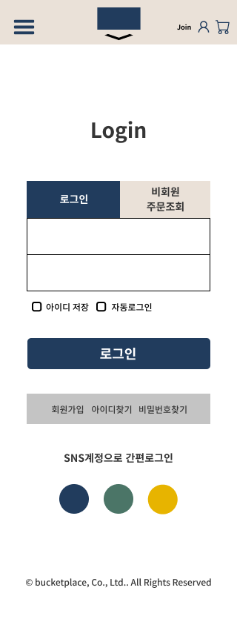
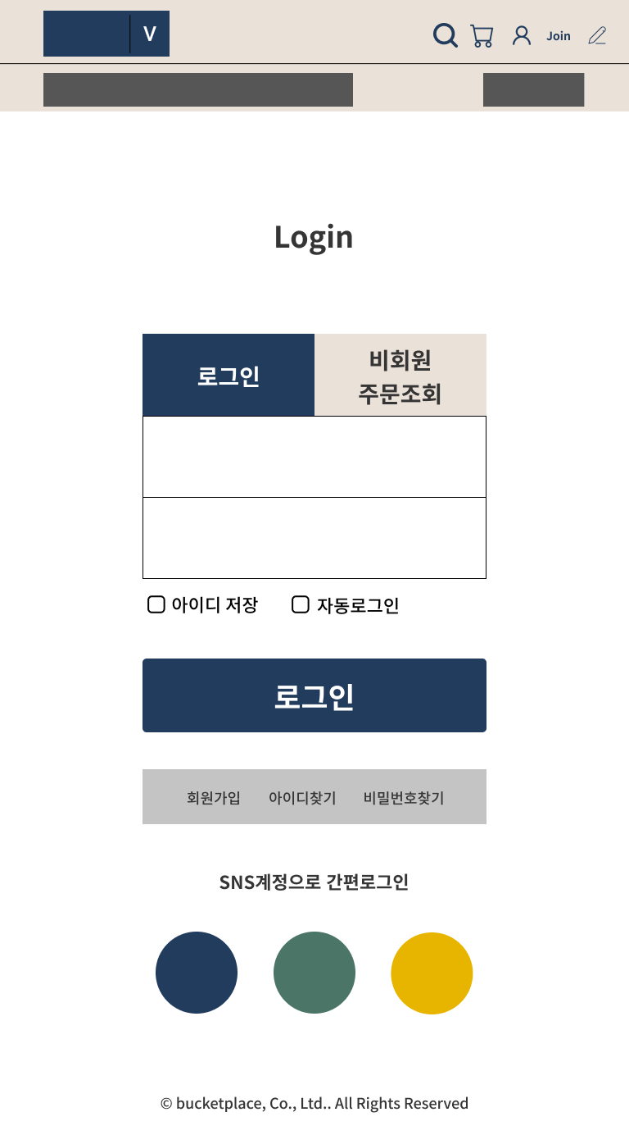
프로젝트 과제선정
프로젝트 과제 분석
프로젝트 분석 내용 방향성 선정
웹 페이지 구조
스타일 가이드
프로젝트
프로토타입 제작
웹 페이지 기능 구현
웹 페이지 결과
subpage_로그인
▼
6-1
page
Smartphone
사이즈: 320px
tablet
사이즈: 768px
laptop
사이즈: 1280px

Slide 24
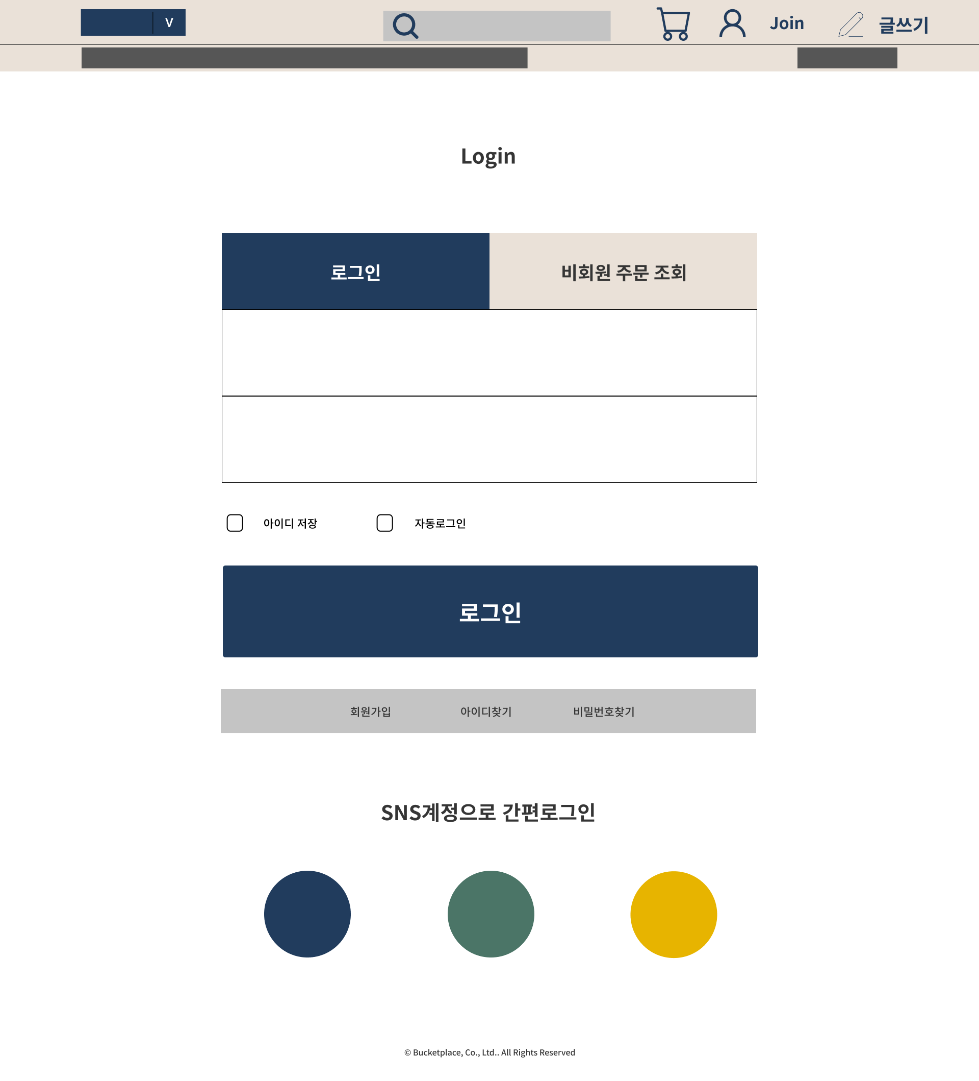
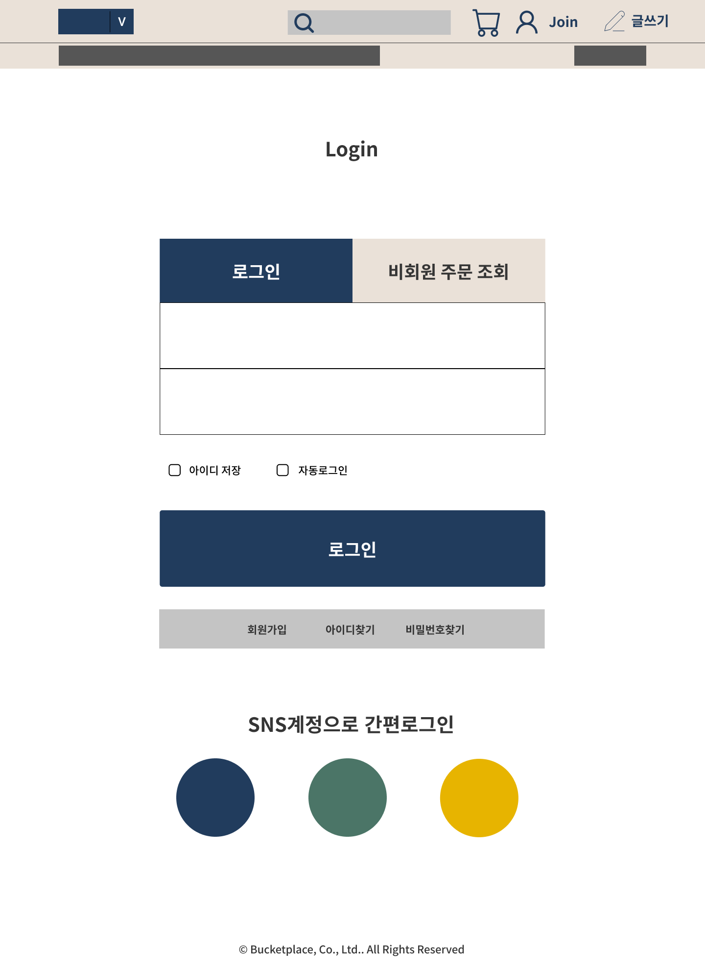
프로젝트 과제선정
프로젝트 과제 분석
프로젝트 분석 내용 방향성 선정
웹 페이지 구조
스타일 가이드
프로젝트
프로토타입 제작
웹 페이지 기능 구현
웹 페이지 결과
subpage_로그인
▼
6-1
page
pc
사이즈: 1440px
pcfull
사이즈: 1920px

Slide 25
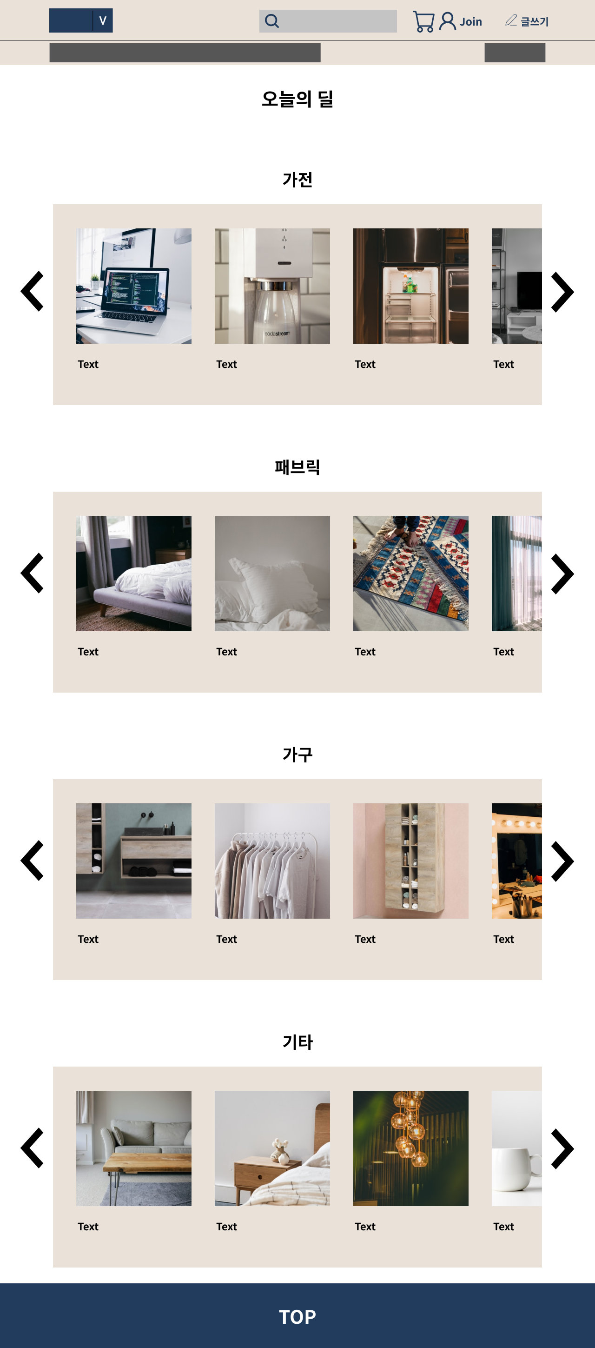
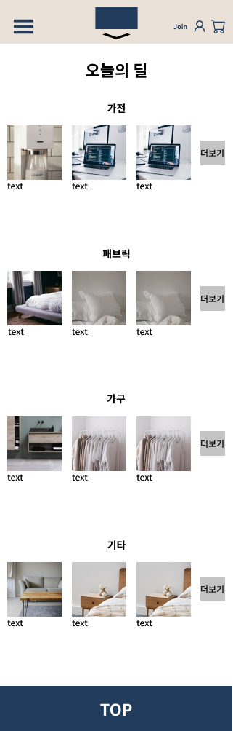
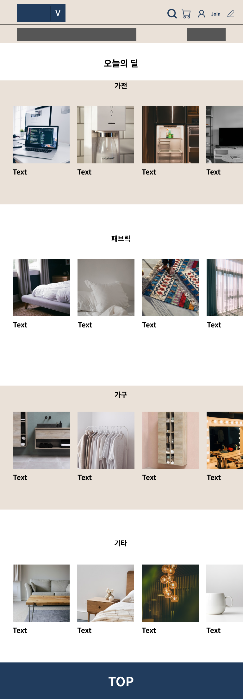
프로젝트 과제선정
프로젝트 과제 분석
프로젝트 분석 내용 방향성 선정
웹 페이지 구조
스타일 가이드
프로젝트
프로토타입 제작
웹 페이지 기능 구현
웹 페이지 결과
Subpage_상품페이지
▼
6-2
page
Smartphone
사이즈: 320px
tablet
사이즈: 768px
laptop
사이즈: 1280px

Slide 26
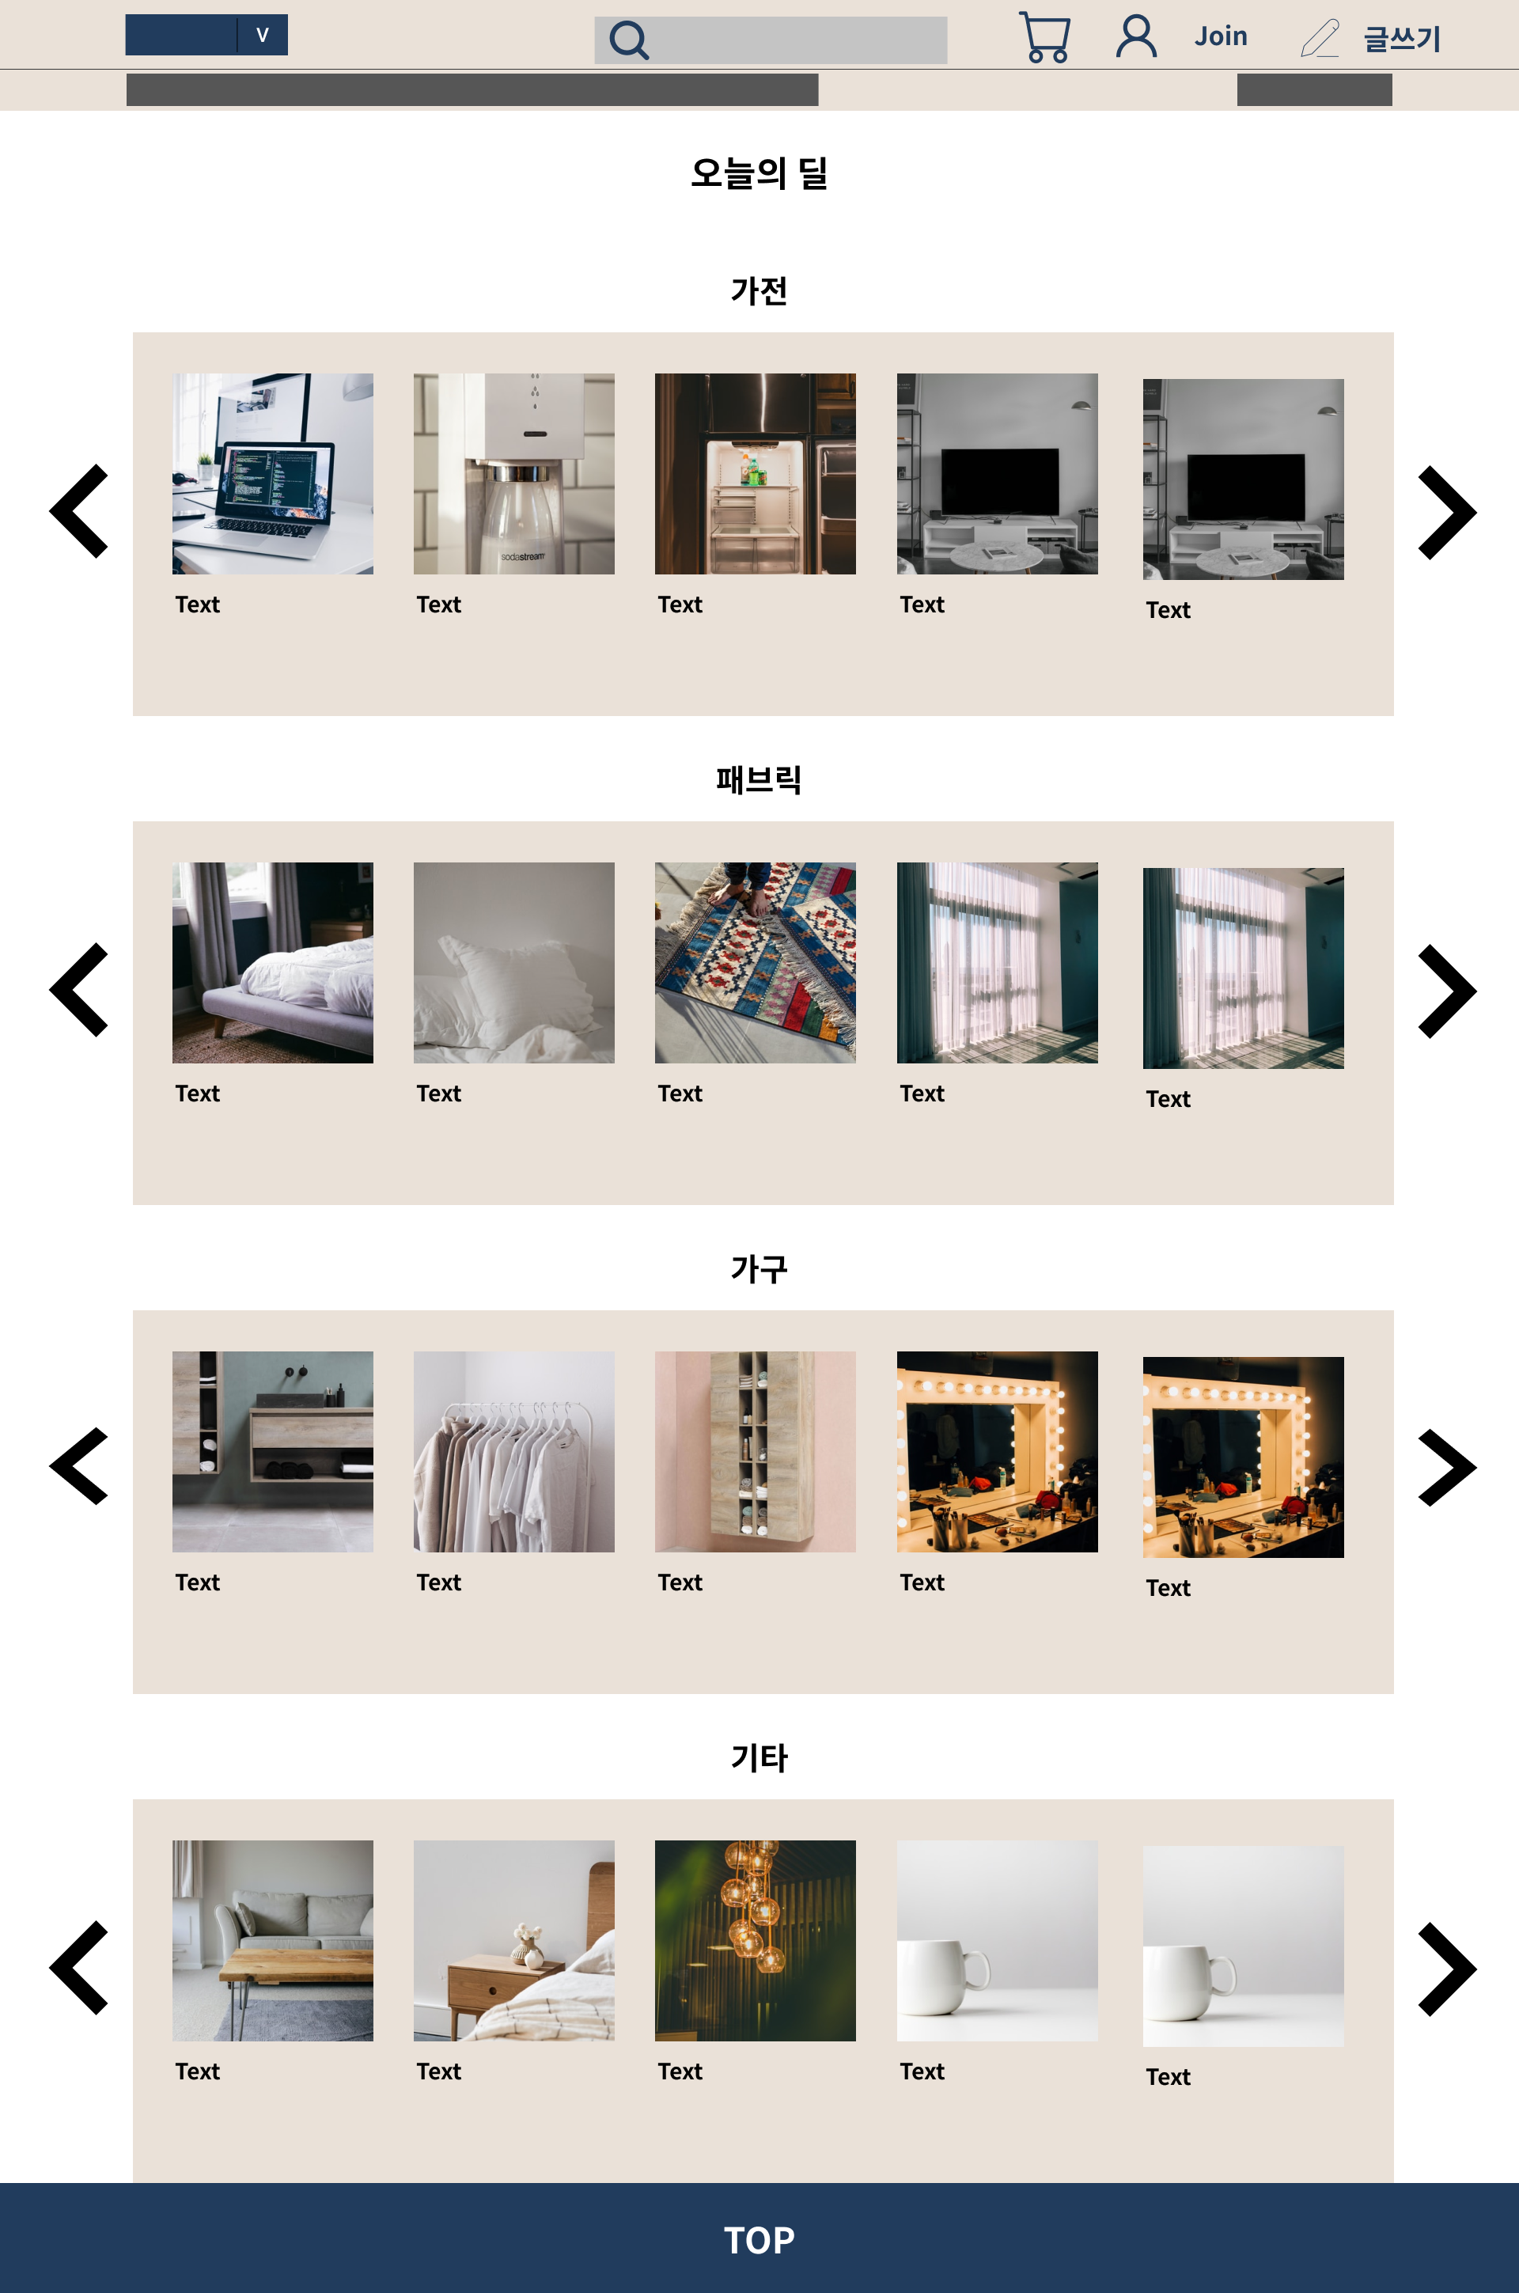
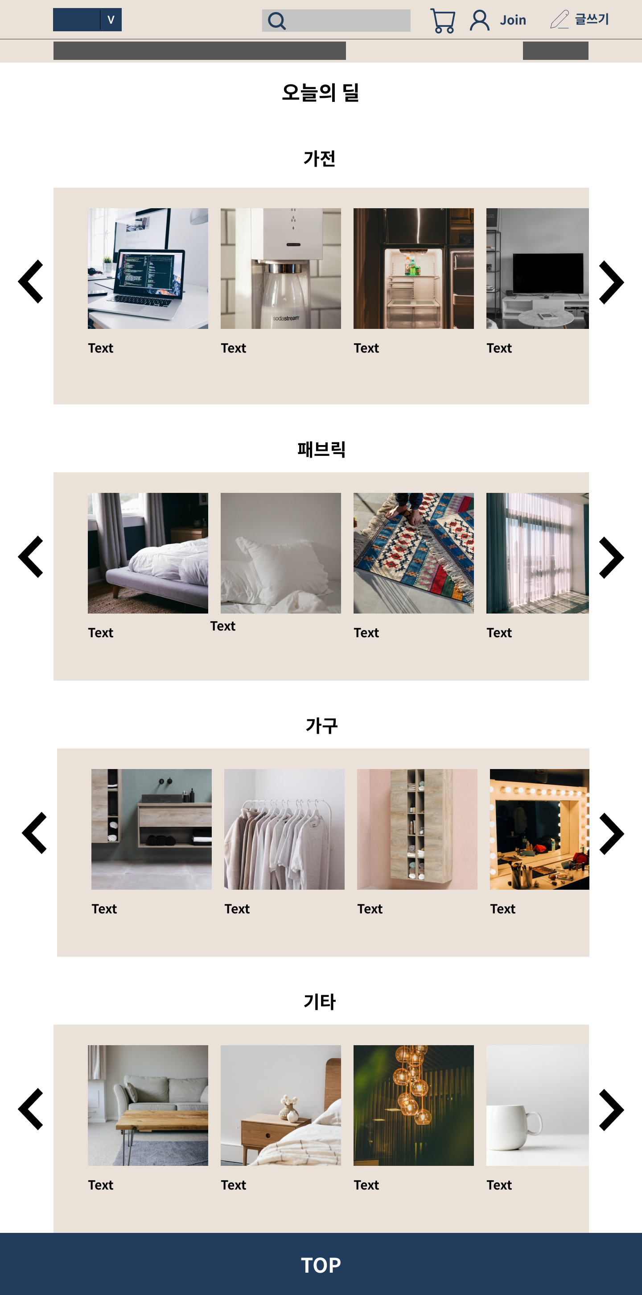
프로젝트 과제선정
프로젝트 과제 분석
프로젝트 분석 내용 방향성 선정
웹 페이지 구조
스타일 가이드
프로젝트
프로토타입 제작
웹 페이지 기능 구현
웹 페이지 결과
Subpage_상품페이지
▼
6-2
page
pc
사이즈: 1440px
pcfull
사이즈: 1920px

Slide 27
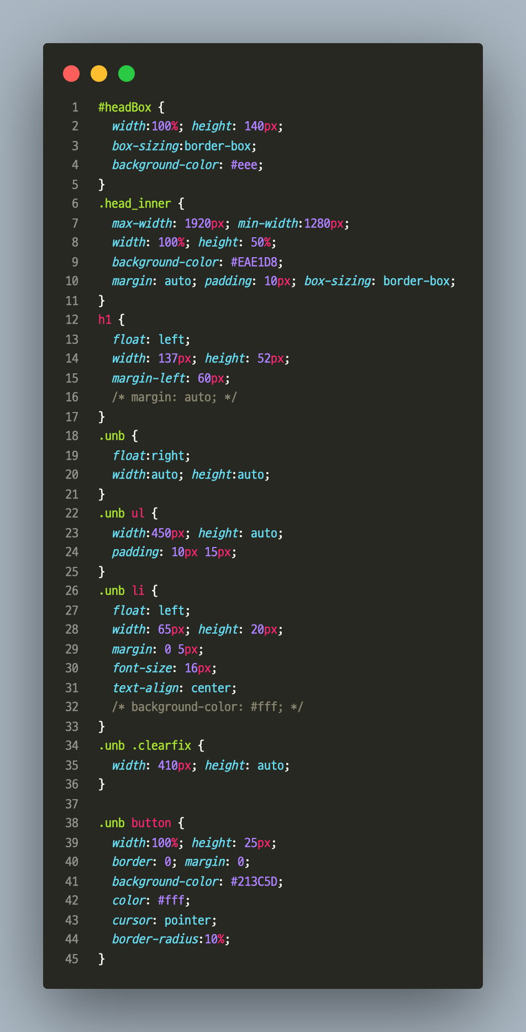
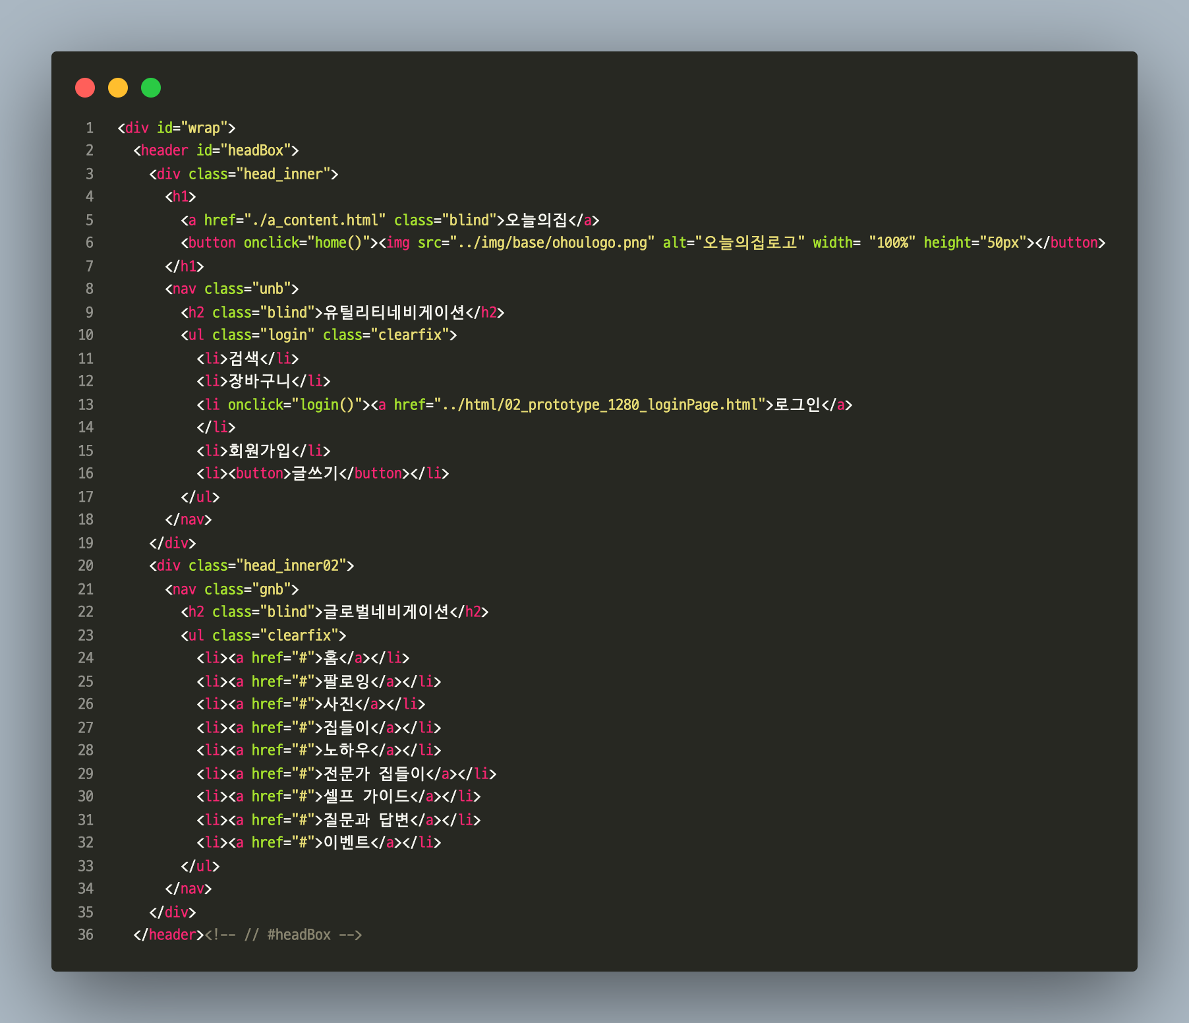
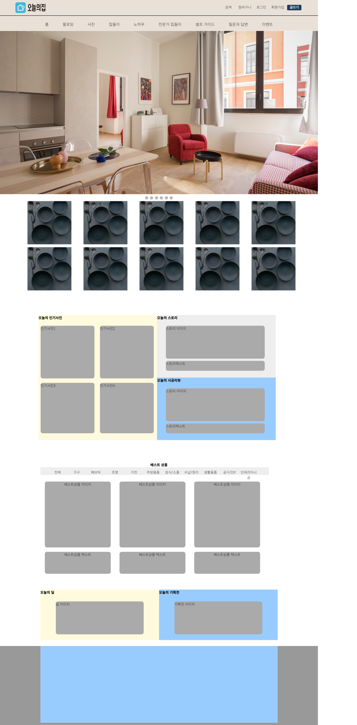

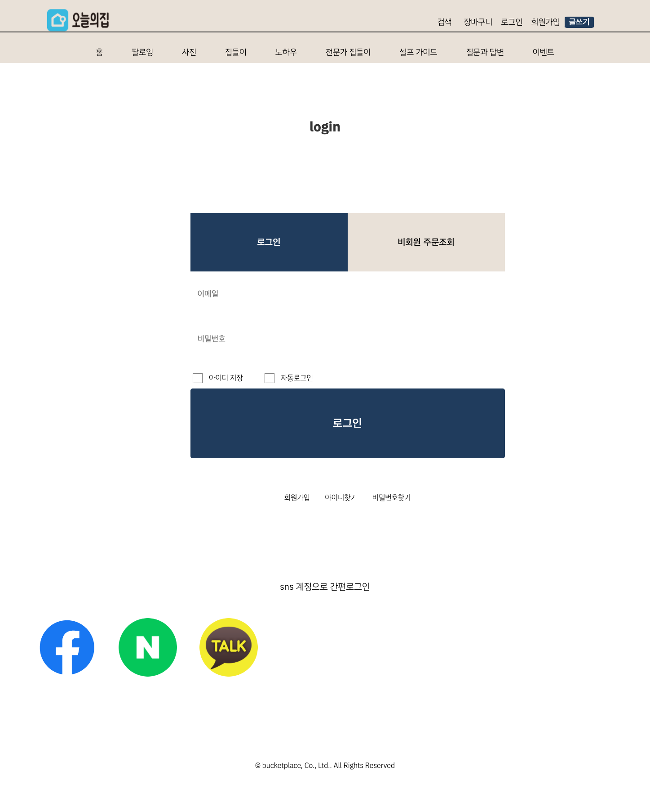
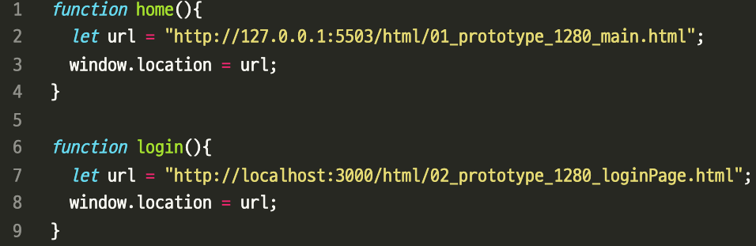
프로젝트 과제선정
프로젝트 과제 분석
프로젝트 분석 내용 방향성 선정
웹 페이지 구조
스타일 가이드
프로젝트
프로토타입 제작
웹 페이지 기능 구현
웹 페이지 결과
웹페이지 기능 구현_페이지 이동
▼
6-3
page
html
css
js

Slide 28
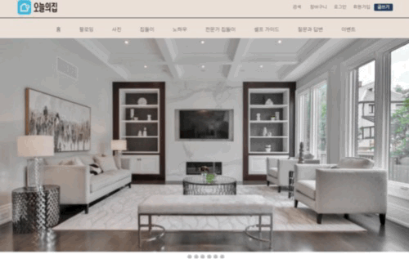
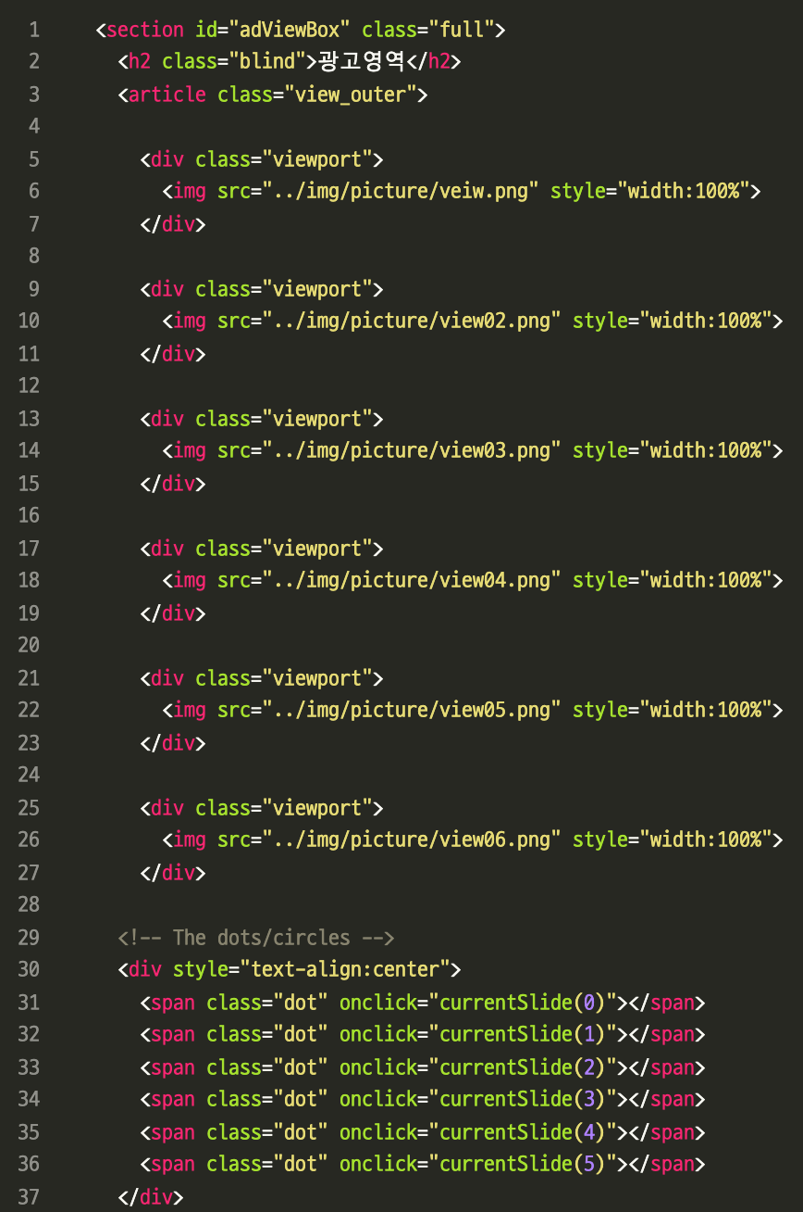
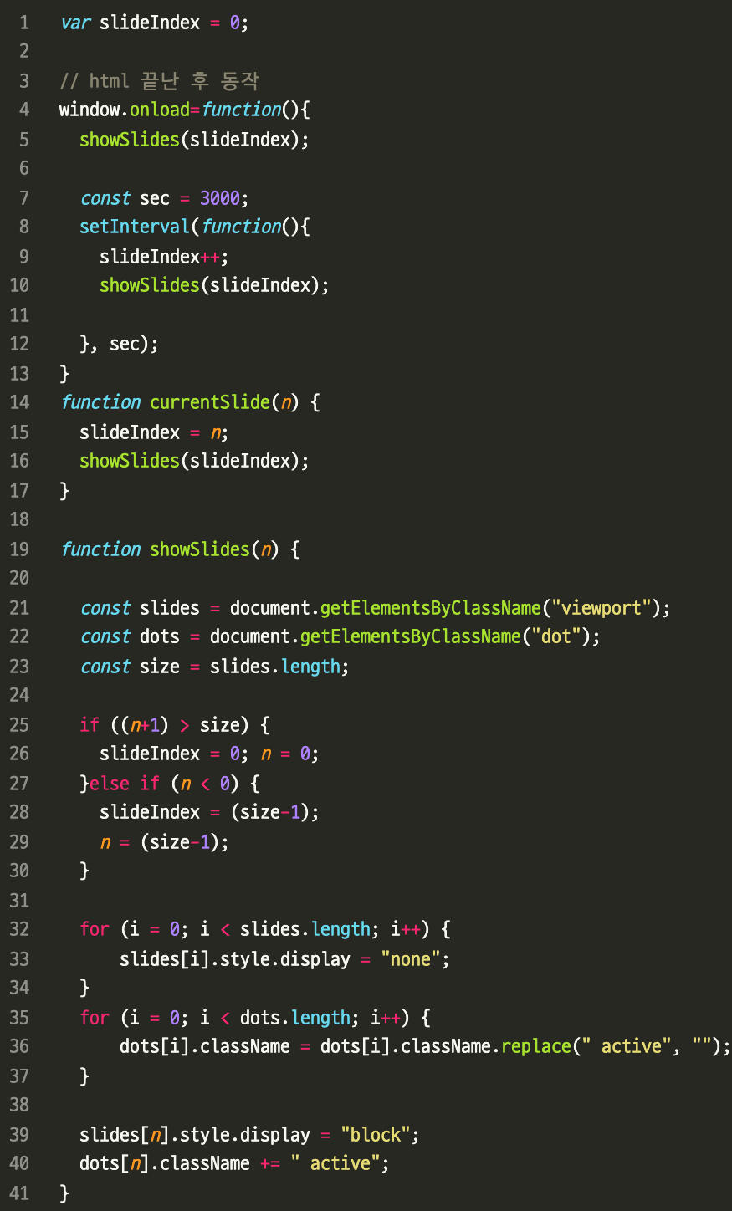
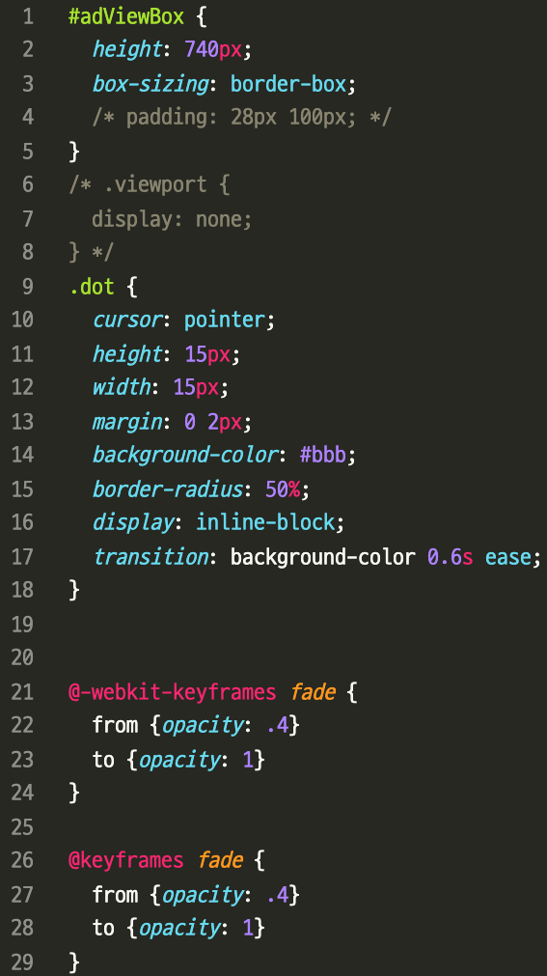
프로젝트 과제선정
프로젝트 과제 분석
프로젝트 분석 내용 방향성 선정
웹 페이지 구조
스타일 가이드
프로젝트
프로토타입 제작
웹 페이지 기능 구현
웹 페이지 결과
웹페이지 기능 구현_슬라이드 기능
▼
6-3
page
html
css
js

Slide 29
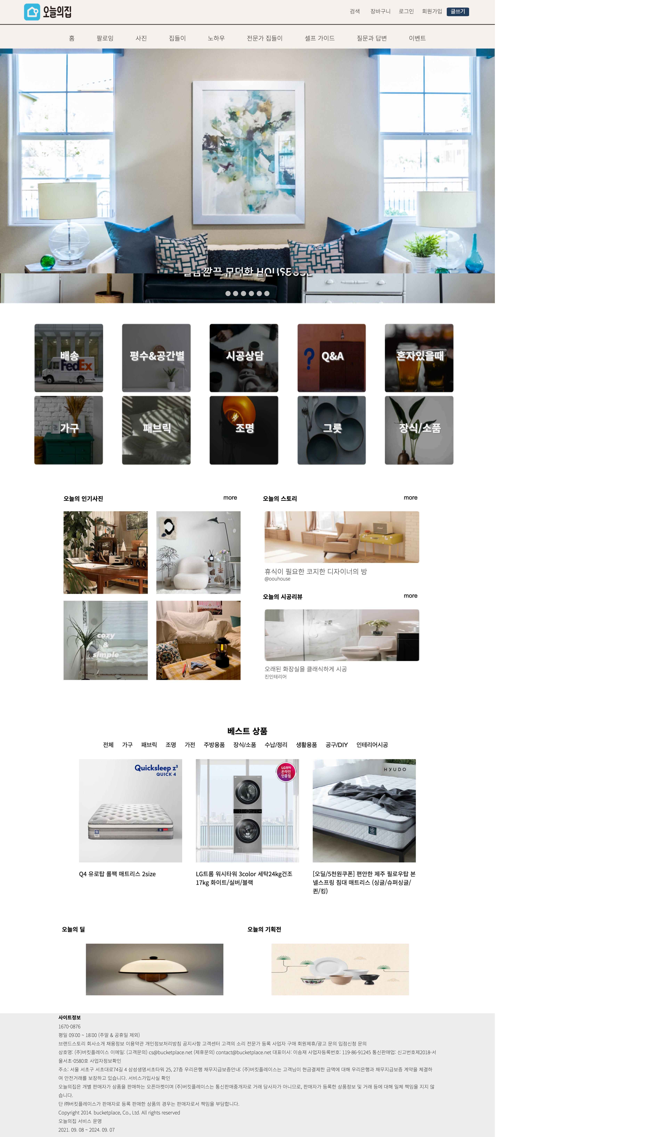
프로젝트 과제선정
프로젝트 과제 분석
프로젝트 분석 내용 방향성 선정
웹 페이지 구조
스타일 가이드
프로젝트
프로토타입 제작
웹 페이지 기능 구현
웹 페이지 결과
웹페이지 결과_mainpage
▼
7
page
pc
사이즈: 1440px

Slide 30
프로젝트 과제선정
프로젝트 과제 분석
프로젝트 분석 내용 방향성 선정
웹 페이지 구조
스타일 가이드
프로젝트
프로토타입 제작
웹 페이지 기능 구현
웹 페이지 결과
웹페이지 결과_Subpage
▼
7
page
pc
사이즈: 1440px

Slide 31
프로젝트 과제선정
프로젝트 과제 분석
프로젝트 분석 내용 방향성 선정
웹 페이지 구조
스타일 가이드
프로젝트
프로토타입 제작
웹 페이지 기능 구현
웹 페이지 결과
개선사항
▼
8
page
1. 현재 반응형이 꼬여서 수정해야 함
2. 자바스크립트 기능을 좀 더 보여줄 수 있었으면 함
3. html코드를 간단하게 정리하고 SCSS 기능을 사용하고자 함
4. 다른 서브 페이지 수가 부족하여 서브 페이지 추가
5. 전체적으로 현재 페이지가 많이 부족하여 계속해서 수정해줘야 할 필요 매우 있음

Slide 32
감사합니다

